Slide 1
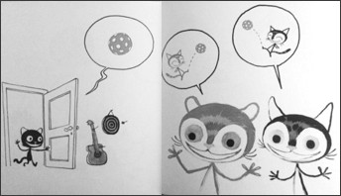
A l'ecole, j'apprends
Semaine du 6 ftars 2017
PERIODE 4 : Février/ftars
AGIR, S'EXPRIftER, COftPRENDRE À TRAVERS LES ACTIVITÉS PHYSIQUES
A lancer de différentes façons, dans des espaces et avec des matériels variés, dans un but précis.
Pourréussiràl’école,j’agis,jem’exprime,jecomprends dansl’atelierLabougeotte
Deux amis jouent aux voitures, un troisième arrive pour proposer une partie de ballon. Mais est-il toujours facile de partager les jeux et les amis ? Et que gagne-t-on à vouloir à tout prix préserver son exclusivité ? Une histoire sans parole, tendre et perspicace sur le thème de l’amitié, du partage et du vivre ensemble.
Je sais raconter cette histoire sans texte
Jemetsmesbrasenhaut,jebouge mamainversl'avant,jepoussesur mesdoigts.

Slide 2
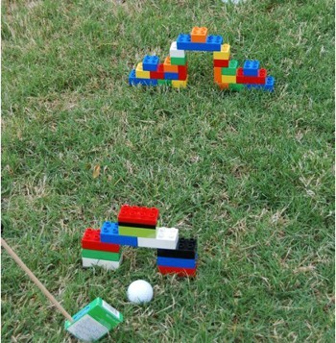
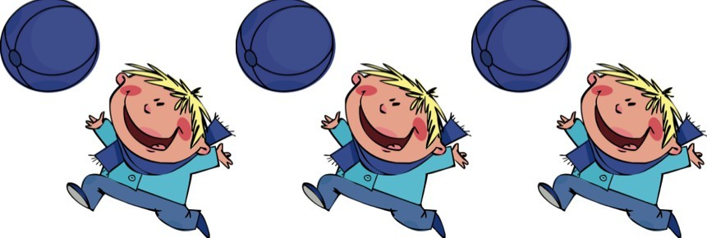
Dans l'atelier Labougeotte
Pour mon déguisement de loup, je trace des traits comme Keith
Haring le fait pour montrer que ses
personnages bougent.

